Slide 1
দৃষ্টি আকর্ষন
সম্মানিত শিক্ষকবৃন্দ প্রতি স্লাইডের নিচে পাঠটি কিভাবে শ্রেণিকক্ষে উপস্থাপন করতে হবে তার প্রয়োজনীয় নির্দেশনা স্লাইডের নীচে Note আকারে দেয়া আছে ।
২০/১০/২০১৫
মোঃ খুরশীদ আলম তালুকদার,
Notes:
এই স্লাইডটি হাইড করে রাখা আছে তবে স্লাইড শো ওপেন করতে F5 বাটন ক্লিক করে স্লাইড শো ওপেন করুন ।

Slide 2

স্বাগতম

Slide 3

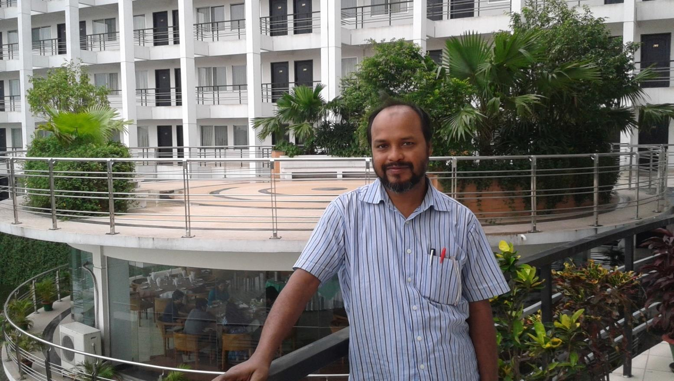

পরিচিতি
অধ্যায় : ২
কৃষি প্রযুক্তি
পাঠ : 7
নামঃ মোঃ খুরশিদ আলম তালুকদার
সহকারী শিক্ষক
ময়মনসিংহ জিলা স্কুল,
ময়মনসিংহ।
মোবাইলঃ ০১৭২০৬৮২৫০০
ই- মেইল:katmzs1968@gmail.com

Slide 4
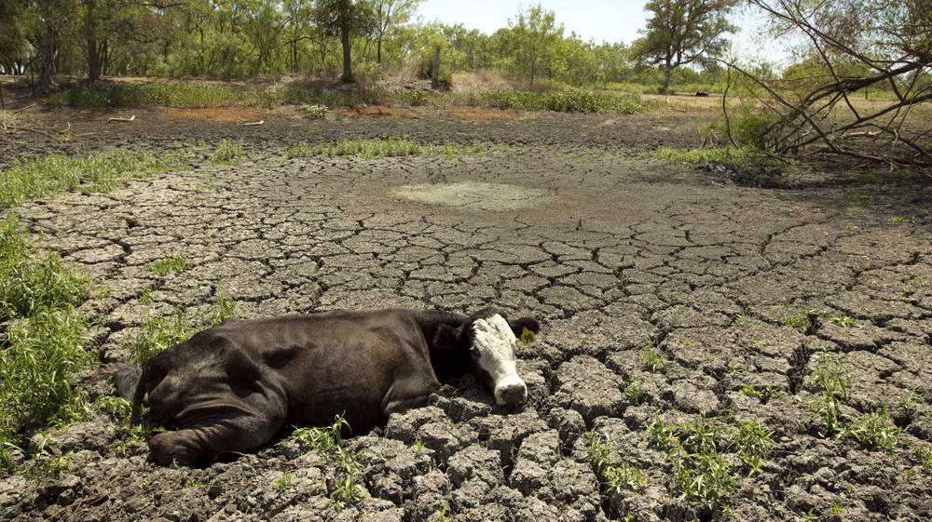
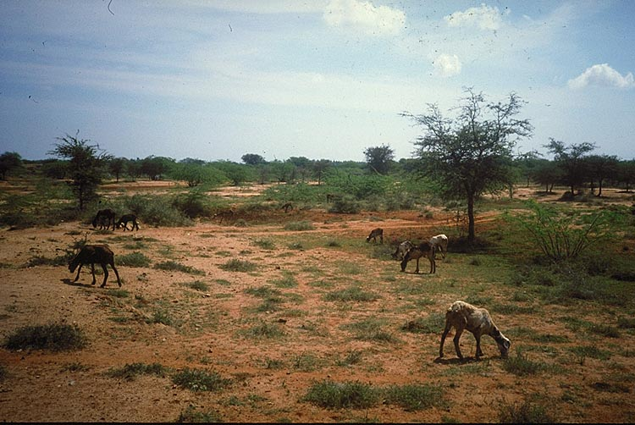
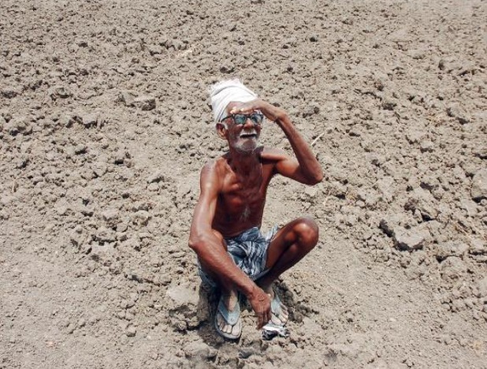
শুকনো মৌসুম।
ছবি থেকে তোমরা কী দেখতে পাচ্ছ?
Notes:
শিক্ষক উপরের ছবিগুলো দেখিয়ে শিক্ষার্থীদের প্রশ্ন করবেন ১) প্রথম ছবিতে গরুটি এভাবে শুয়ে আছে কেন? ২) ২য় ছবিতে গরুগুলো কি পর্যাপ্ত ঘাস পাচ্ছে? ৩) বয়স্ক লোকটি এভাবে বসে আছে কেন?

Slide 5
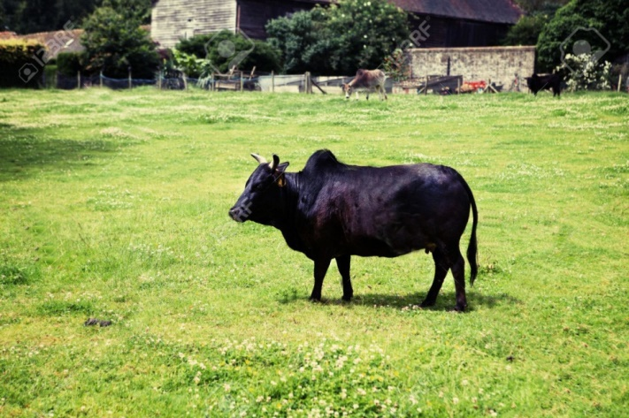
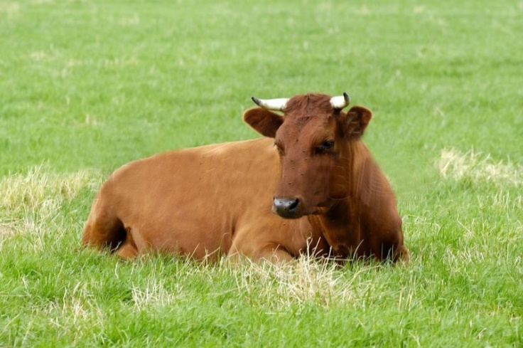
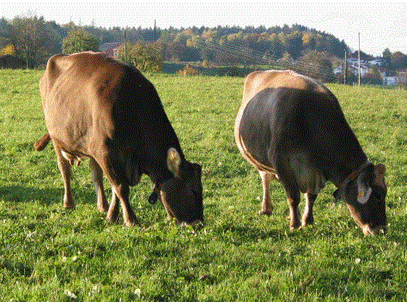
ছবিতে তোমরা কী দেখতে পাচ্ছ?
প্রচুর ঘাসযুক্ত মাঠ
Notes:
শিক্ষক উপরের ছবিগুলো দেখিয়ে শিক্ষার্থীদের প্রশ্ন করবেন ? এবং উত্তর শিক্ষার্থীদের নিকট থেকে নেওয়ার চেষ্টা করবেন।

Slide 6
আজকের পাঠ
কাঁচা ঘাস সংরক্ষণ
সাইলেজ
শুকনো মৌসুমে গবাদি পশুকে কাঁচা ঘাস কি ভাবে সরবরাহ করা যায়?
Notes:
শিক্ষক এই স্লাইডে প্রশ্ন করে শিক্ষার্থীদের নিকট থেকে পাঠ ঘোষনার চেষ্টা করবেন।

Slide 7
শিখনফল
এই পাঠ শেষে শিক্ষার্থীরা---
1
সাইলেজ সম্পর্কে বলতে পারবে।
২
সাইলেজের প্রয়োজনীয়তা ব্যাখ্যা করতে পারবে।
৩
সাইলেজ তৈরির উপযোগী ঘাসগুলোর নাম বলতে পারবে
৪
সাইলেজ তৈরির প্রক্রিয়া বর্ণনা করতে পারবে।

Slide 8
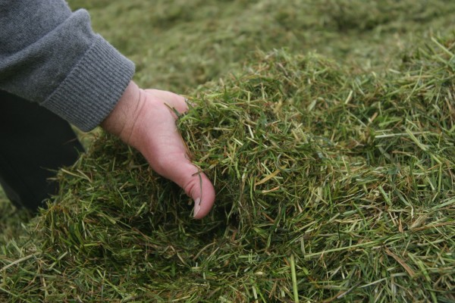
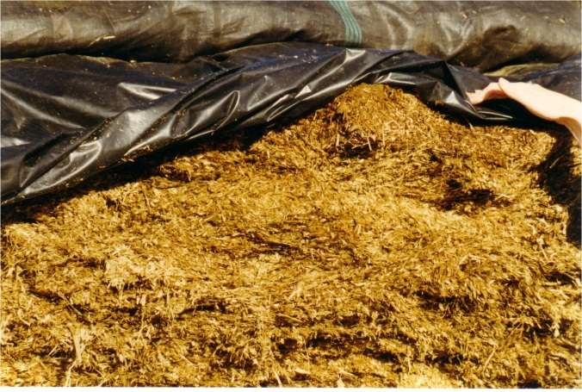
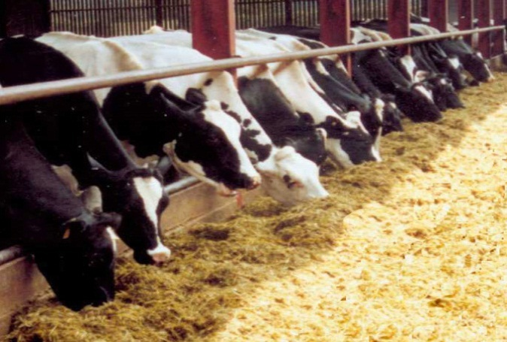
সাইলেজ
শুকনো মৌসুমে ঘাসের অভাব মেটানোর জন্য যে পদ্ধতিতে কাঁচা ঘাস সংরক্ষণ করা হয় তাকে সাইলেজ বলে ।
Notes:
এই স্লাইডে শিক্ষক প্রথমে শিক্ষার্থীদের ছবি দেখাবেন ও তাদের কাছ থেকে সাইলেজ কি তা জানার চেষ্টা করবেন। পরে শিক্ষক সাইলেজের সঙ্গা দে

Slide 9
উ
রর
উ
হহহ
সাইলেজের প্রয়োজনীয়তা
Notes:
শিক্ষক ছবিগুলো দেখিয়ে সাইলেজের প্রয়োজনীয়তা ব্যাখ্যা করবেন।

Slide 10
সাইলেজ তৈরির জন্য উপযোগী ঘাস
ভুট্টা
গিনি
জার্মান
নেপিয়ার
Notes:
শিক্ষক ছবিগুলো দেখিয়ে সাইলেজের জন্য উপযোগী ঘাসগুলো কি কি তা বুঝিয়ে বলবেন।

Slide 11
মূল্যায়ন
কোন সময়ে কাঁচা ঘাসের অভাব দেখা দেয়?
উত্তরঃ
শুকনো মৌসুমে।
সাইলেজের জন্য কোন ধরনের ঘাস নির্বাচন করা হয়?
উত্তরঃ
বেশি কার্বোহাইড্রেট সম্পন্ন ঘাস ।
সাইলেজের জন্য নির্বাচিত চারটি ঘাসের নাম বল?
উত্তরঃ
ভূট্টা, নেপিয়ার, জার্মান, গিনি।

Slide 12
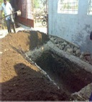
চল এবার আমরা সাইলেজ তৈরির ধাপসমূহ জেনে নেই
১। সাইলেজ তৈরির জন্য প্রথমে শুকনো ও উঁচু স্থান নির্বাচন করতে হবে ।

Slide 13
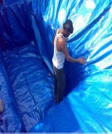
২। গর্তে খড় অথবা পলিথিন বিছিয়ে দিতে হবে ।

Slide 14
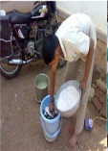
৩। ইউরিয়া সার বা চিটাগুঁড় মেশাতে হবে ।

Slide 15
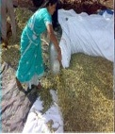
৭। স্তরে স্তরে কাঁচা ঘাস বিছাতে হবে ।

Slide 16
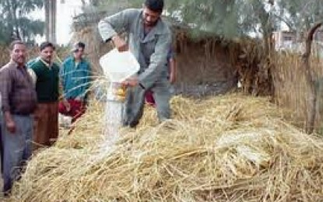
৮। প্রতি স্তরে ঘাস বিছানোর পর ইউরিয়া বা লালিগুঁড় মিশ্রিত পানি ছিটিয়ে দিতে হবে ।

Slide 17
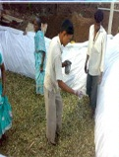
৮। ধাপে ধাপে ঘাস বিছিয়ে পা দিয়ে পাড়িয়ে বাতাস বের করে দিতে হবে ।

Slide 18
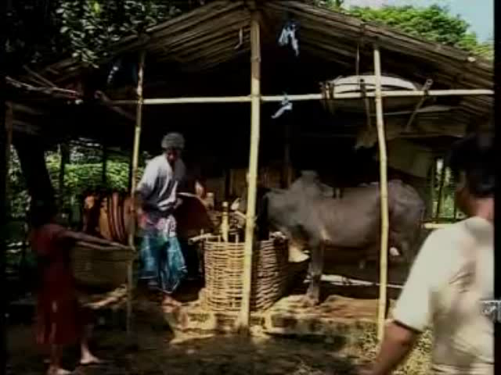
চল একটি ভিডিও দেখি
Notes:
শিক্ষক ভিডিওটি দেখিয়ে তাদের সাইলেজ তৈরির প্রকৃয়াটি ব্যাখ্যা করবেন।

Slide 19
ভিডিওটি থেকে আমরা কী শিখলাম ?
ভিডিওটি থেকে
আমরা সাইলেজ তৈরি করার
নিয়মগুলো শিখলাম।

Slide 20

একক কাজ
সাইলেজ তৈরির ধাপগুলো লিখ ।

Slide 21

জোড়ায় কাজ
কাঁচা ঘাস সংরক্ষণের উদ্দেশ্যগুলো জোড়ায় আলোচনা করে শ্রেনিতে উপস্থাপন কর।

Slide 22
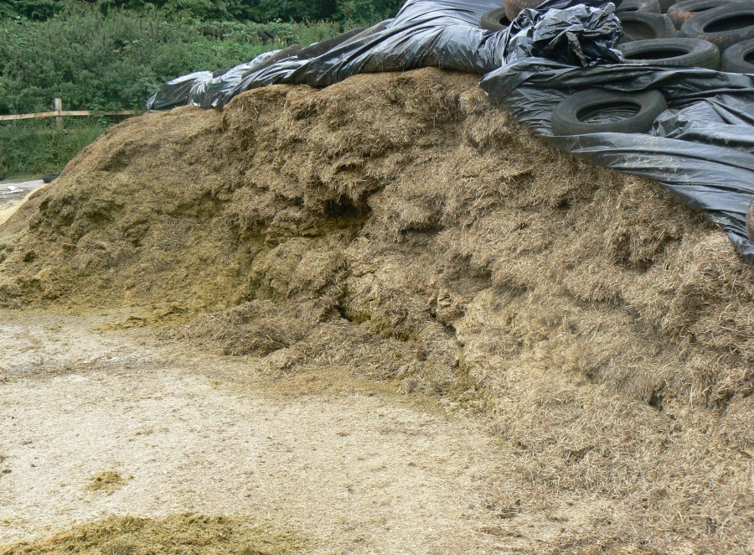
মূল্যায়ন
সাইলেজে বায়ুরোধক অবস্থায় কোনটি তৈরি হয় ?
(ক) ইউরিয়া
(গ) অ্যামোনিয়া
(খ) ল্যাকটিক এসিড
(ঘ) ইউরিক এসিড
Notes:
সামগ্রিকভাবে পাঠটি মূল্যায়ন করার উদ্দেশ্যে স্লাইডে প্রদর্শিত ছবির মাধ্যমে মৌখিক ও বহুনির্বাচনী প্রশ্ন করেতে পারেন।

Slide 23
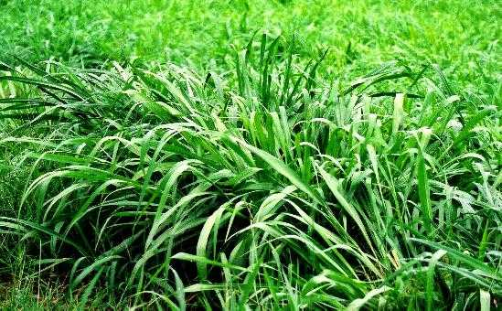
সাইলেজের জন্য কোন ঘাস উত্তম ?
সাইলেজ তৈরির জন্য প্রয়োজন ?
(ক) বস্তা
(খ) বাঁশ
(গ) তেল
(ঘ) ইউরিয়া
(ক) ভুট্টা
(খ) প্যারা
(গ) জার্মান
(ঘ) নেপিয়ার

Slide 24
নতুন শব্দ
সাইলেজ
কাঁচা ঘাস সংরক্ষণ
সাইলোপিট
চিটাগুড়
কার্বোহাইড্রেট
নেপিয়ার

Slide 25

সবাই ভাল থেকো
ধন্যবাদ

